Slide 1
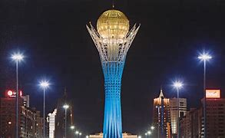

Отчет перед потребителями о деятельности за 2021 год
АО «Астана – Региональная Электросетевая Компания»

Slide 2
Предмет деятельности
АО «Астана – Региональная Электросетевая Компания»
передача электрической энергии, эксплуатация электрических сетей и подстанций
эксплуатация и техническое обслуживание электротехнического хозяйства в составе подстанций, электросетей, распределительных устройств, релейной защиты и автоматики

Slide 3
Техническая характеристика
Наименование оборудования | Ед. изм. | 2017 год | 2018 год | 2019 год | 2020 год | 2021 год
КЛ-220кВ | км | 2,234 | 2,234 | 12,3 | 12,3 | 12,3
КЛ-110кВ | км | 101,684 | 134,848 | 140,552 | 168,524 | 147,062
КЛ-20кВ | км | 228,891 | 299,017 | 208,981 | 310,956 | 540,911
КЛ-10кВ | км | 1 684,4106 | 1 804,783 | 1 866,749 | 2 140,219 | 2 346,915
КЛ-6кВ | км | 19,065 | 19,065 | 19,065 | 19,065 | 20,076
КЛ-0,4кВ | км | 942,7247 | 993,797 | 999,126 | 1 111,556 | 1 181,436
ВЛ-220кВ | км | 124,588 | 124,588 | 143,436 | 143,436 | 143,436
ВЛ-110кВ | км | 148,633 | 149,569 | 144,953 | 202,255 | 207,908
ВЛ-10кВ | км | 332,569 | 329,31 | 326,09 | 350,04 | 356,339
ВЛ-0,4кВ | км | 442,495 | 437,774 | 442,679 | 508,734 | 502,558
Всего ЛЭП | км | 4 027,29 | 4 294,99 | 4 303,931 | 4 967,08 | 5 458,94
ПС-220кВ | шт. | 3 | 3 | 3 | 3 | 3
ПС-110кВ | шт. | 29 | 28 | 28 | 29 | 29
РП, ТП, КТП-10/0,4кВ | шт. | 1 318 | 1 366 | 1 386 | 1 434 | 1 528
Износ электрооборудования и электрических сетей по годам | % | 32,9 | 29,4 | 30,6 | 29,0 | 29,2
Объем условных единиц | у.е. | 75 153,21 | 77 838,9 | 79 565,47 | 91 649,29 | 96 313,63

Slide 4

Инвестиционная программа
АО «Астана-РЭК» за 2021 год

Slide 5
Исполнение инвестиционной программы на 2021 год по разделам:
№ п/п | Наименование мероприятий | План, тыс. тенге | Факт, тыс. тенге | Откл, +/- тыс.тенге
1. | Капитальный ремонт | 63 283 | 63 225 | 58
2. | Замена устаревшего оборудования и ЛЭП | 115 885 | 77 958 | -37 927
3. | Автоматизированная система коммерческого учета электроэнергии | 13 455 | 13 455 | -
4. | Строительство и реконструкция объектов | 955 899 | 801 533 | -154 366
5. | Проектно-изыскательские работы | 31 214 | 26 812 | -4 402
6. | Приобретение основных средств | 14 821 | 14 696 | -125
7. | Приобретение за счет экономии | - | 40 434 | 40 434
 | ИТОГО | 1 194 557 | 1 038 115 | -156 442

Slide 6
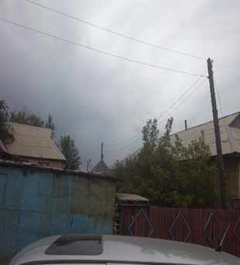
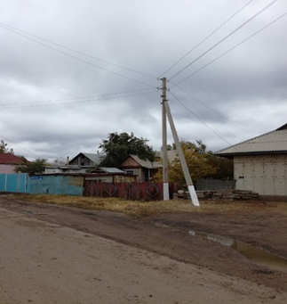
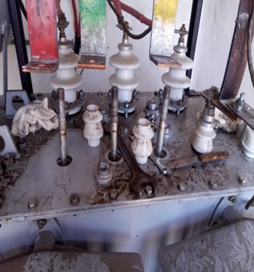
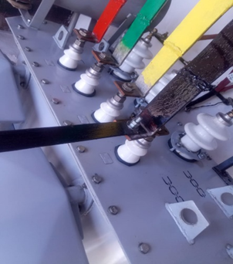
Раздел 1.
Капитальный ремонт, приводящий к увеличению стоимости основных средств
тыс. тенге без НДС
№ п/п | Наименование мероприятий | Ед. изм. | План |  | Факт
 |  |  | Кол-во | Сумма | Кол-во | Сумма
1.1 | Капитальный ремонт ВЛ-10кВ | км | 18,93 | 17 656 | 18,93 | 16 409
1.2 | Капитальный ремонт ВЛ-0,4 кВ | км | 16,56 | 26 270 | 16,56 | 26 673
1.3. | Капитальный ремонт РП, ТП, КТП | шт | 37 | 19 357 | 38 | 20 143
 | ИТОГО |  |  | 63 283 |  | 63 225
до
после
до
после

Slide 7
Раздел 2.
Замена устаревшего оборудования, в том числе:
тыс. тенге без НДС
№ п/п | Наименование мероприятий | Ед. изм. | План |  | Факт
 |  |  | Кол-во | Сумма | Кол-во | Сумма
2.1 | Замена аккумуляторной батареи | компл. | 5 | 27 668 | 5 | 23 993
2.2 | Замена выпрямительного устройства на ПС | компл. | 3 | 37 857 | 3 | 18 165
2.3 | Замена сетевого монитора элегаза (3-026-R114) на ПС "Левобережная" | шт | 1 | 2 873 | 1 | 2 800
2.4 | Замена устройства РПН на ПС "ПНФ" | компл. | 1 | 47 487 | 1 | 33 000
 | Итого: |  |  | 115 885 |  | 77 958

Slide 8
Раздел 3. Автоматизированная система коммерческого учета электроэнергии.
Раздел 4. Строительство и реконструкция объектов
тыс. тенге без НДС
№ п/п | Наименование мероприятий | Ед. изм. | План |  | Факт
 |  |  | Кол-во | Сумма | Кол-во | Сумма
3. Автоматизированная система коммерческого учета электроэнергии:
3.1 | Внедрение АСКУЭ юридических лиц | работа | 1 | 13 455 | 1 | 13 455
 | Итого: |  |  | 13 455 |  | 13 455
4. Строительство и реконструкция объектов:
4.1 | Реконструкция ПС "ПНФ" | работа | 1 | 1 155 | 1 | 1 031
4.2 | Реконструкция ПС "Левобережная" | работа | 1 | 56 126 | 1 | 56 126
4.3 | Строительство КЛ-10 кВ | работа | 1 | 5 679 | 1 | 5 679
4.4 | Система видеонаблюдения на ПС | работа | 1 | 110 681 | 1 | 99 559
4.5 | Разукрупнение существующих ЛЭП-0,4 кВ (Сарыаркинский район) | работа | 1 | 196 606 | 1 | 124 150
4.6 | Замена ВЛ-10 кВ на КЛ-10 кВ | работа | 1 | 36 263 | 1 | 36 263
4.7 | Реконструкция ПС "Новая" в части монтажа фильтра нейтралеобразующего | работа | 1 | 78 326 | 1 | 77 758
4.8 | Внедрение и разработка ГИС (второй этап, модификация ПО) | услуга | 1 | 45 000 | 1 | 45 000
4.9 | Терминалы защит для установки в РП,ТП-10/0,4 кВ | штука | 725 | 381 272 | 725 | 312 518
4.10 | Замена устройств в панелях защит на ПС 110 кВ, РП,ТП-10/0,4 кВ | штука | 614 | 44 791 | 614 | 43 448
 | Итого: |  |  | 955 899 |  | 801 533

Slide 9


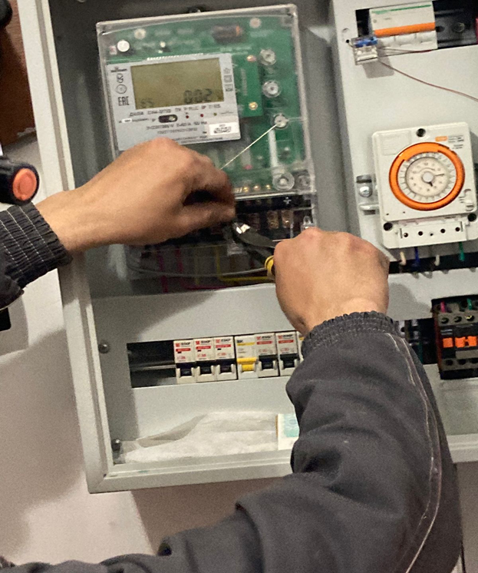
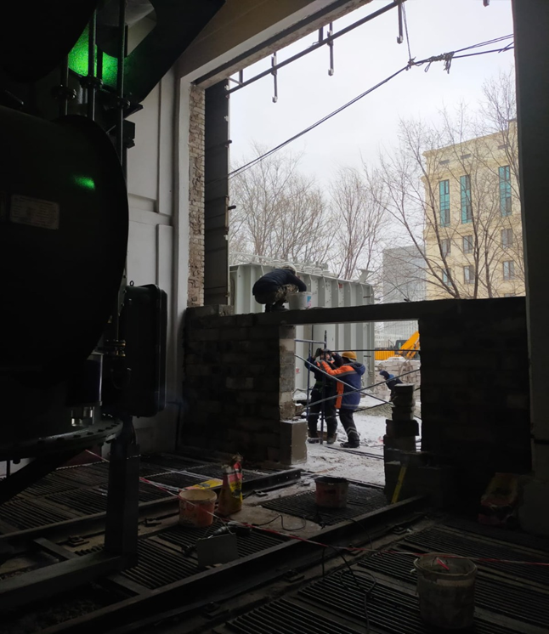

Slide 10
Раздел 5. Проектно-изыскательские работы
Раздел 6.Приобретение основных средств
.
тыс. тенге без НДС
№ п/п | Наименование мероприятий | Ед. изм. | План |  | Факт
 |  |  | Кол-во | Сумма | Кол-во | Сумма
5. Проектно-изыскательские работы, в том числе:
5.1 | Проектирование "Внедрение телемеханики в РП, ТП-10/0,4 кВ (69 шт.)" | услуга | 1 | 29 346 | 1 | 24 944
5.2 | Экспертиза проектов | услуга | 1 | 1 868 | 1 | 1 868
 | Итого: |  |  | 31 214 |  | 26 812
6. Приобретение основных средств, в том числе:
6.1 | Приобретение спецтехники (топливозаправщик) | штука | 1 | 14 821 | 1 | 14 696
 | Итого: |  |  | 14 821 |  | 14 696

Slide 11

Информация об основных финансово-экономических показателях деятельности
АО «Астана-РЭК» за 2021 год

Slide 12
Тарифы на передачу и распределение электрической энергии на 2021 год
В 2020 году Приказом Департамента Комитета по регулированию естественных монополий Министерства национальной экономики Республики Казахстан по городу Нур-Султан №61-ОД от 05 ноября 2020 года был утвержден предельный уровень тарифа на 2021-2025гг:
  - на 2021 год в размере 4,07 тенге за 1 кВтч без учета НДС.
Действующие тарифы 2021 года:
С 01.01.21 года по 31.03.21 года в размере 3,25 тенге за 1 кВтч без учета НДС - запрет на введение утвержденного тарифа 4,07 тенге/кВтч в 1 квартале 2021г (письмо ГУ «Управление топливно-энергетического комплекса и коммунального хозяйства г.Нур-Султан» от 01.02.2021г №509-09-05/Б/Р).
С 01.04.21 года по 30.04.21 года – 4,07 тенге за 1 кВтч без учета НДС.
С 01.05.21 по 30.11.21 – 4,23 тенге за 1 кВтч без учета НДС – изменение утвержденного тарифа на передачу электрической энергии до истечения срока действия, на которое повлияло увеличение стоимости стратегического товара - электрической энергии - Приказом Министра энергетики Республики Казахстан от 30 марта 2021 года №108 «О внесении изменений в приказ Министерства энергетики Республики Казахстан от 14 декабря 2018 года №514 «Об утверждении предельных тарифов на электрическую энергию» увеличен тариф по АО «Астана-Энергия» с 6,17 до 7,77 тенге/кВтч или на 25,9%;
С 01.12.21 по 31.12.21 – 4,09 тенге за 1 кВтч без учета НДС – введение временного компенсирующего тарифа – неисполнение инвестиционной программы за 2016-2020гг (приказ ДКРЕМ №96-ОД от 29.10.2021г.).
Среднегодовой тариф сложился на уровне 3,92 тенге за 1 кВтч без учета НДС

Slide 13
Возврат потребителям суммы через компенсирующий тариф

Slide 14
Финансовые результаты АО «Астана-РЭК»
млн. тенге

Slide 15

Информация об объемах предоставленных регулируемых услуг за 2021 год

Slide 16
Динамика
производственной деятельности
тыс. кВтч
Нормативные потери в % от отпуска в сеть | 10,78% | 10,70% | 9,86%

Slide 17
Информация об объемах предоставленных регулируемых услуг за 2021 год
№ п/п | Наименование потребителей | Утверждено в тарифной смете на 2021 год, тыс. кВтч | Факт за 2021 год, тыс. кВтч
1 | ТОО "Астанаэнергосбыт" | 1 906 420 | 2 006 661
2 | Сторонние организации | 1 538 291 | 1 830 326
2.1 | АО "Астана-теплотранзит" | 48 975 | 51 273
2.2 | АО "Астана-Энергия" | 68 506 | 3 760
2.3 | ГКП "Астана Су Арнасы" | 93 047 | 93 452
2.4 | ТОО "Астана қалалық жарық" | 350 000 | 219 809
2.5 | ТОО "ЭнергоКомпани-ПВ" | 318 222 | 502 881
2.6 | АО "АРЭК" | 23 900 | 24 619
2.7 | АО "АРЭК-Энергосбыт"" | 143 405 | 159 978
2.8 | ТОО"Компания Астана энерго холдинг" | 42 536 | 73 016
2.9 | ТОО "Самға-Энерго" | 314 781 | 287 617
2.10 | ТОО "Теміржолэнерго" | 45 000 | 46 630
2.11 | филиал АО "НК"КТЖ"Дирекция магистральной сети | 1 696 | 1 577
2.12 | ТОО "Компания Эрго" | 105 | 137
2.13 | ТОО "Smart Energy Hub" | 40 000 | 173 052
2.14 | ТОО "SilkWayEnergy", | 48 118 | 80 346
2.15 | ТОО "GorSvetGroup" |  | 24 232
2.16 | ТОО "KB ENTERPRISES" |  | 1 132
2.17 | канал им.К.Сатпаева |  | 42
2.18 | ТОО "ЭнерджиКоммерц" |  | 2 974
2.19 | ТОО "Prime Energy Resources" |  | 7 933
2.20 | ТОО "Транзитэнергосервис" |  | 29 326
2.21 | ТОО "Росэлко Трэйд" |  | 27 072
2.22 | ТОО "КазЭнергоХолдинг" |  | 13 552
2.23 | ТОО "Energy Provision" |  | 2 962
2.24 | ТОО "Astana Ceramic" |  | 1 078
2.25 | ТОО "Consolidated Energy Kazakhstan" |  | 1 649
2.26 | ТОО "Кадаско-А" |  | 227
 | ИТОГО | 3 444 711 | 3 836 986

Slide 18
Работа с потребителями
Основная работа с потребителями заключается в обеспечении надежности и качества передаваемой электроэнергии по сетям и энергооборудованию АО «Астана-РЭК».
Напряжение, частота и режим нагрузок в 2021 году соответствовали ГОСТу 13109-97 «Нормы качества электрической энергии в системах электроснабжения общего назначения».
Выявляемые в рабочем порядке несоответствия устранялись работниками АО «Астана-РЭК» незамедлительно и в полном объеме.

Slide 19

Информация об исполнении утвержденной уполномоченным органом тарифной сметы за 2021 год по передаче и распределению электроэнергии

Slide 20
Информация об исполнении утвержденной тарифной сметы 2021 года
№ п/п | Наименование показателей | Единица измерения | Утвержденная тарифная смета | Фактически сложившиеся показатели за 2021г | Отклонение, в %
I | Затраты на производство товаров и предоставление услуг, всего, в т.ч. | тыс. тенге | 12 801 955,2 | 12 774 902,9 | -0,2
1 | Материальные затраты, всего | тыс. тенге | 422 226,6 | 417 800,2 | -1,0
 | в том числе:
1.1 | Сырье и материалы | тыс.тенге | 303 846,7 | 301 830,3 | -0,7
1.2 | ГСМ | тыс.тенге | 90 123,5 | 85 617,0 | -5,0
1.3 | Энергия | тыс.тенге | 28 256,4 | 30 352,9 | 7,4
2 | Расходы на оплату труда, всего | тыс. тенге | 3 561 942,4 | 3 390 135,4 | -4,8
 | в том числе:
2.1 | Заработная плата производственного персонала | тыс.тенге | 3 222 019,4 | 3 076 348,7 | -4,5
2.2 | Социальный налог и социальные отчисления, ОСМС | тыс.тенге | 339 923,0 | 313 786,7 | -7,7
3 | Амортизация | тыс. тенге | 3 909 913,2 | 4 021 372,2 | 2,9
4 | Затраты на нормативные технические потери | тыс. тенге | 4 376 071,17 | 4 422 573,93 | 1,06
5 | Плата за услуги системного оператора | тыс. тенге | 37 312,8 | 38 153,8 | 2,3
6 | Ремонт, всего | тыс. тенге | 38 117,3 | 41 778,7 | 9,6
 | в том числе:
6.1 | Капитальный ремонт, не приводящий к увеличению стоимости основных фондов | тыс.тенге | 10 155,4 | 10 984,4 | 8,2
6.2 | Текущий ремонт | тыс.тенге | 27 961,9 | 30 794,3 | 10,1
7 | Коммунальные услуги | тыс. тенге | 6 051,8 | 6 286,4 | 3,9
8 | Прочие затраты | тыс. тенге | 450 319,9 | 436 802,3 | -3,0

Slide 21
продолжение
№ п/п | Наименование показателей | Единица измерения | Утвержденная тарифная смета | Фактически сложившиеся показатели за 2021г | Отклонение, в %
II | Расходы периода, всего | тыс. тенге | 998 845,7 | 963 532,1 | -3,5
9 | Общие и административные расходы, всего | тыс. тенге | 998 845,7 | 963 532,1 | -3,5
 | в том числе:
9.1 | Заработная плата административного персонала | тыс.тенге | 246 728,4 | 238 229,8 | -3,4
9.2 | Социальный налог и социальные отчисления, ОСМС | тыс.тенге | 26 029,8 | 23 440,8 | -9,9
9.4 | Налоговые платежи и сборы | тыс.тенге | 667 205,4 | 640 786,4 | -4,0
9.5 | Амортизация | тыс.тенге | 10 477,7 | 7 614,3 | -27,3
9.6 | Материалы | тыс.тенге | 1 133,2 | 855,6 | -24,5
9.7 | ГСМ | тыс.тенге | 4 486,9 | 4 311,0 | -3,9
9.8 | Коммунальные услуги (вывоз ТБО, водоснабжение и канализация, энергия) | тыс.тенге | 6 771,6 | 7 256,2 | 7,2
9.9 | Аудиторские услуги | тыс.тенге | 1 700,0 | 1 700,0 | 0,0
9.10 | Услуги банка | тыс.тенге | 456,5 | 451,3 | -1,1
9.11 | Другие расходы | тыс. тенге | 33 856,1 | 38 886,6 | 14,9
10 | Расходы на выплату вознаграждений | тыс. тенге
III | Всего затрат | тыс. тенге | 13 800 800,9 | 13 738 434,9 | -0,5
IV | Прибыль | тыс. тенге | 557 795,4 | 1 304 989,4 | 134,0
V | Всего доходов | тыс. тенге | 14 358 596,3 | 15 043 424,3 | 4,8
VI | Объем оказываемых услуг | тыс. кВтч | 3 444 711,1 | 3 836 986,5 | 11,4
VII | Нормативные технические потери | % | 10,70 | 9,86 | -7,9
 |  | тыс. кВтч | 412 986,4 | 419 752,0 | 1,6
VIII | Тариф (без НДС) | тенге/кВтч | 4,17 | 3,92 | -5,9

Slide 22

Наименование | Факт 2020г | Утверждено ДКРЕМ (план 2021г.) | Факт 2021г.
Всего капитальный ремонт, в том числе: | 105 380 | 101 400 | 105 003
Приводящий к увеличению стоимости (инвестиции) | 73 728 | 63 283 | 63 225
Не приводящий к увеличению стоимости (текущий и капитальный -производственные расходы) | 31 652 (КР 4 695+ ТР 26 957) | 38 117 (КР 10 155+ ТР 27 962) | 41 778 (КР 10 984+ ТР 30 794)

Slide 23

Перспективы деятельности АО «Астана-РЭК»

Slide 24
Тарифы на передачу и распределение электрической энергии на 2022 гОД
№ п/п | Вид регулируемой услуги | Единица измерения | Тарифы по передаче электрической энергии, тенге/кВтч без НДС
 |  |  | с 01.01.22г по 30.06.22г (письмо ДКРЕМ №03-13/46/48 от 14.01.22г) – реализация поручений Главы государства от 05.01.22г | с 01.01.22 по 30.11.22г -ВКТ (приказ ДКРЕМ №96-ОД от 29.10.2021г.) | с 01.01.22г по 31.12.22г (приказ ДКРЕМ №61-ОД от 05.11.2020г.)
1 | Передача электрической энергии | тенге/кВтч | 4,23 | 4,49 | 4,63

Slide 25
Утвержденная тарифная смета на 2021-2022 годы
№ п/п | Наименование показателей | Ед. изм. | Утвержденная тарифная смета*
 |  |  | 2021г | 2022г
I | Всего затрат на предоставление услуг | млн.тенге | 13 800,7 | 15 109,0
II | Прибыль | млн.тенге | 557,8 | 537,5
III | Всего доходов | млн.тенге | 14 358,5 | 15 646,5
IV | Объём оказываемых услуг | млн.тенге | 3 444,7 | 3 479,2
V | Нормативные технические потери | % | 10,7 | 10,5
 |  | млн.кВтч | 413,0 | 408,4
VI | Тариф | тенге/кВтч | 4,17 | 4,50
* - среднегодовой тариф без учета временного компенсирующего тарифа

Slide 26
Производственная деятельность на 2021-2022 годы
Нормативные потери утверждены Департаментом Комитета по регулированию естественных монополий Министерства национальной экономики Республики Казахстан по городу Нур-Султан на 2021 год в размере 10,7%, на 2022 год в размере 10,5%.

Slide 27
ПРОГРАММА КАПИТАЛЬНЫХ РЕМОНТОВ 2022-2023 годы
№ | Наименование объекта | Единица измерения | План 2022г. |  | План 2023г.
 |  |  | Кол-во | Всего затрат | Кол-во | Всего затрат
Капитальный ремонт, приводящий к увеличению стоимости основных средств (в рамках инвестиционной программы) в том, числе:
1 | РП, ТП, КТП | шт. | 54 | 27 078 | 50 | 29 789
2 | ВЛ-10кВ | км | 26,33 | 105 387 | 23,45 | 85 789
3 | ВЛ-0,4кВ | км | 25,23 | 106 660 | 26,03 | 108 428
 | Всего | тыс. тенге |  | 239 125 |  | 224 006
 | В том числе:
Капитальный ремонт, не приводящий к увеличению стоимости основных средств (в рамках тарифа) в том, числе:
1 | РП, ТП, КТП | шт | 3 | 411 | 4 | 1 019
2 | ВЛ-10кВ | км | - | - | - | -
3 | ВЛ-0,4кВ | км | - | - | - | -
4 | ВЛ-110кВ | км | 5,145 | 1 087 | - | -
 | Всего | тыс. тенге |  | 1 498 |  | 1 019
Капитальный ремонт планируется собственными силами предприятия

Slide 28
Утвержденная инвестиционная программа на 2022-2023 годы
№ п/п | Наименование мероприятий | План 2022г. тыс. тенге | План 2023г. тыс. тенге
1. | Замена устаревшего оборудования | 228 377 | 220 777
2. | Релейная защита | 547 982 | 517 698
3. | Внедрение автоматизированной системы коммерческого учета электроэнергии | 696 257 | 1 007 019
4. | Проектно-изыскательские работы | 314 999 | 126 839
5. | Строительство и реконструкция объектов | 5 983 231 | 2 642 910
 | ИТОГО | 7 770 846 | 4 515 244

Slide 29
Планы развития
АО «Астана – РЭК»
Мероприятия инвестиционной программы 2021-2025г.г. | Срок исполнения
Реконструкция ПС «Левобережная», «ПНФ» | 2022г.
Реконструкция ПС «Центральная», «Керамика» | 2023- 2024г.г.
Замена кабельных линий 10/0,4кВ | 2022-2025г.г.
Замена оборудования в РП,ТП | 2022-2025г.г.
Внедрение телемеханики в РП,ТП | 2022-2025г.г.
Реконструкция ПС «Арман» | 2024-2025 г.г.
Внедрение АСКУЭ юридических лиц | 2022-2025г.г.
Модернизация автоматизированной системы диспетчерского управления | 2023 г.

